Slide 1
CONVIERTE LAS DIFICULTADES EN OPORTUNIDADES
DEPARTAMENTO DE ORIENTACIÓN
IES “LA RODA”
MARÍA LUZ ANDRÉS RODRÍGUEZ

Slide 2
LOS MOMENTOS DIFÍCILES PUEDEN SER OPORTUNIDADES PARA SUPERARSE
Ante los momentos difíciles que nos toca vivir tenemos que buscar estrategias de superación.
Y dos estrategia importantes son: tener una actitud positiva y ser proactivos, es decir, poner en marcha acciones que nos ayuden a superar los problemas.

Slide 3
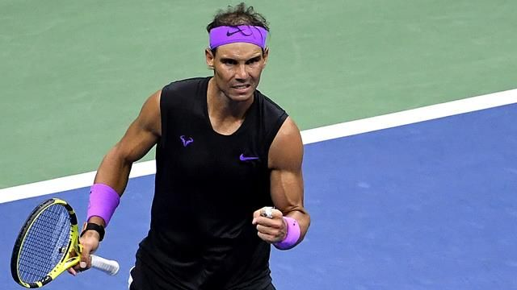
¿CONOCES A ESTOS PERSONAJES?

Slide 4
SON EJEMPLOS DE SUPERACIÓN

Slide 5
RAFA NADAL
“Las claves de mi evolución han sido la disciplina, el trabajo y la ilusión de superarme que es lo que me han inculcado de pequeño”.

Slide 6
CAROLINA MARÍN
Ganadora de la medalla de los Juegos Olímpicos de Río 2016 y segundo título de campeona del mundo de bádminton.
“Pese a su juventud, su capacidad para seguir superándose le ha servido para ser la número uno del mundo” El confidencial.

Slide 7
¿Cómo lo consiguieron?
Disciplina
Constancia
Ganas de superarse y conseguir sus metas.

Slide 8
DISCIPLINA
Un deportista es disciplinado cuando cumple estrictamente las normas, las instrucciones y consejos del entrenador. Es decir,
cuando llega puntual a los entrenamientos,
cuando realiza los ejercicios que le mandan lo mejor que puede, sin cuestionar a su entrenador,
cuando acepta que le corrijan, porque sabe que lo hacen para que mejore sus marcas.
entiende que las críticas son constructivas y le ayudan a mejorar.

Slide 10
1º Duerme bien
Acuéstate a una hora prudente para poder dormir suficiente.

Slide 11
2º No te dejes llevar por la pereza.
Intenta levantarte todos los días a la misma hora, a ser posible no más tarde de las 10h.

Slide 12
3º Desayuna bien.
Desayuna frutas, lácteos y lo que desees añadir. Date el tiempo que necesites.

Slide 13
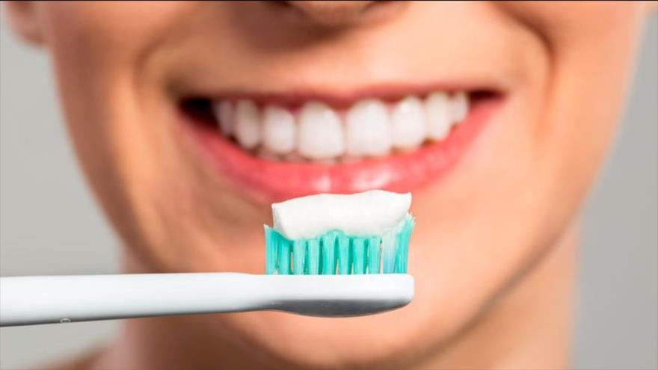
4º Lávate los dientes.
Lávate los dientes y aséate.
Vístete para enfrentarte con ilusión al día
.

Slide 14
5º Arregla tu habitación.
Al menos, haz la cama y recoge para mantener el orden.

Slide 15
6º Mantén ordenado tu lugar de estudio.

Slide 16
7º Haz un horario de trabajo y descanso para los días que debamos permanecer en casa.

Slide 17
8º Sigue las indicaciones que te dé el profesorado por Classroom.
Realiza y entrega las tareas en plazo.

Slide 18
9.- Crea el hábito de trabajo.
Sigue estos consejos todos los días porque lo importante es crear el hábito de trabajo para que no se te acumulen las tareas y, al final, no te veas desbordado/a.

Slide 19
10.- Planifica otras actividades interesantes
Hacer deporte https://sientetejoven.com/ (puedes descargarte calendario de
actividades mensual para que no realizar todos los días los mismos ejercicios).
Visita virtual a museos
https://www.youtube.com/watch?v=adbanI7mjYU
https://www.museodelprado.es/coleccion?gclid=Cj0KCQjw6sHzBRCbARIsAF8FMpWfvv8VMci7lLGd37Y-tuznq8t9br5h7pn9ibJLJogp5Cv6rRBNqGQaAj7YEALw_wcB
https://www.youtube.com/watch?v=VJvSYnqcj7o
https://www.youtube.com/watch?v=qfcwN3u5-Sw
Teatro http://teatroteca.teatro.es/opac/#indice
Manualidades https://www.youtube.com/watch?v=LgCAR8QCu6E

Slide 21
LA DISCIPLINA CON CONSTANCIA TE AYUDARÁ A CONSEGUIR TUS METAS

Slide 22
RECUERDA:
Ante esta eventualidad y para superar esto juntos:
¡¡¡¡TODOS JUNTOS LO VAMOS A CONSEGUIR!!!!
1º me cuido y me protejo
2º Ayudo a otros más vulnerables estando en casa.
3º Confío en lo que me están enseñando.

Slide 23
¡¡¡¡¡¡¡¡¡¡¡¡GRACIAS!!!!!!!!!!!!

